Slide 1
出品ファイル作成ツール 操作マニュアル
Amazon輸出入出品ファイル作成ツール Ver 1.00

Slide 2
目次
０.概要
１.ログイン
２.各種設定 除外キーワード
３.各種設定 設定画面
４.輸出送料表
４.メイン画面 USファイルアップロード
５.メイン画面 JPファイルアップロード
６.ASINファイルアップロードTips
７.メイン画面 キーワードで除外処理
８.メイン画面 画面説明
９.メイン画面 出品ファイル・上限下限価格設定ファイル作成
１０.ログアウト

Slide 3
概要
こちらの出品ファイル作成ツールは、Amazonに一括出品するための出品ファイル作成を行うためのツールです。
100万件単位のASINの出品ファイルをエクセルなどで手作成するのは現実的ではないですし、エクセルマクロでキーワード除外や出品価格の算出などをある程度自動化できると思いますが、数十万件〜100万件単位で処理をすると、ハイスペックPCであっても数日間フリーズするでしょう。（Bonito塾長の実話）
本ツールの使い方は、まず別ツール「DLツール」にASIN一覧をアップし、Amazonの価格情報などのデータを抽出後、ファイルとしてダウンロードします。そのダウンロードしたファイルを本ツールにアップロードし、キーワードの除外やご希望の利益率などの設定に従い出品ファイル作成を行います。
あとは、出来上がった出品ファイルをAmazonのセラーセントラルで一括出品アップロードを行うと出品ができます。

Slide 4
概要
大きく分けて、「輸入」「輸出」の２つの作業に分かれています。
輸入は以下１パターンに対応しています。
US仕入れ→ JP販売
輸出は以下３パターンに対応しています。
JP仕入れ→US販売
JP仕入れ→CA販売
JP仕入れ→UK販売
出品ファイル作成、キーワード除外後のASINファイル作成、キーワード除外後のアンマッチデータ作成ができます。
各種設定条件によりASIN除外を行うことができます。

Slide 5
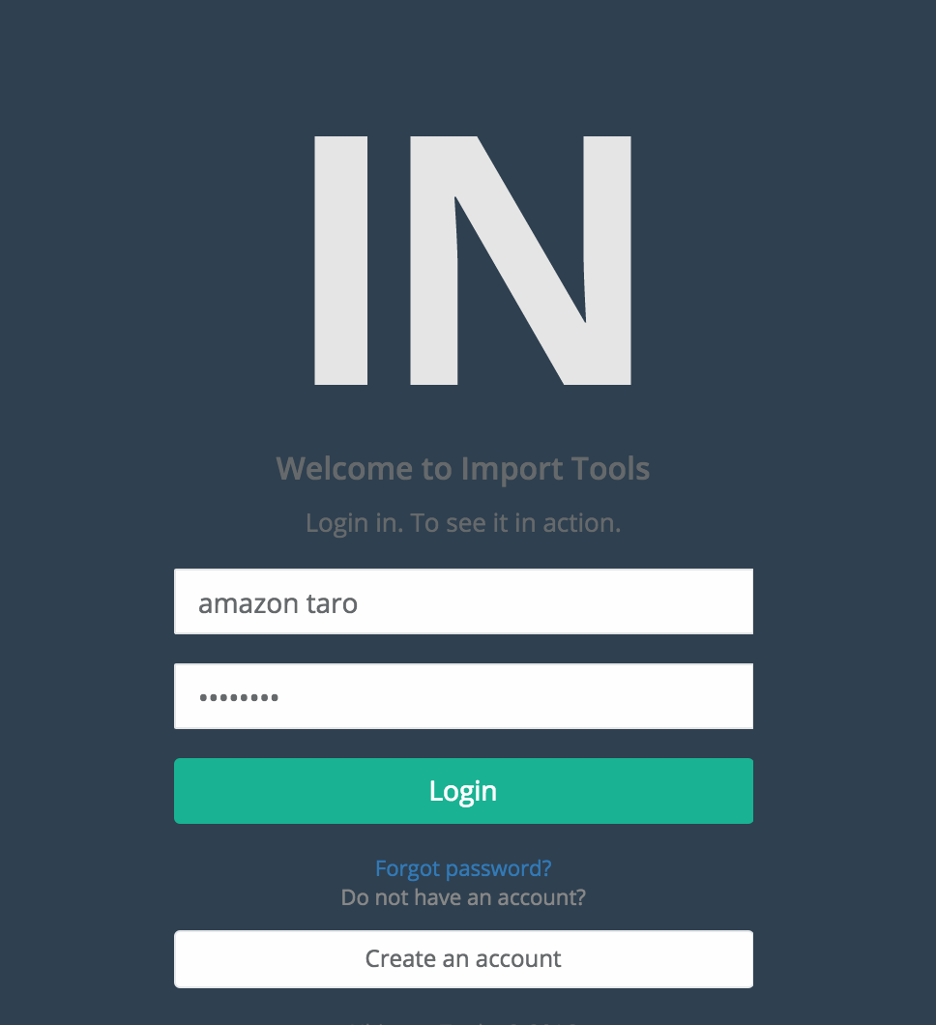
ログイン画面
別マニュアル「セットアップマニュアル」に沿って、本ツールのセットアップを行い、XAMPPコントロールパネルでApache、MySQLをStartさせます。
http://localhost/create_invfile_tool/admin.php にアクセスします。
お気に入り登録しておくと良いと思います。
UserName「bonito」とPassword「import12345」を入力してLoginボタンをクリックします。初期セットアップの時に、UserNameを変更した場合はそれに合わせてご入力ください。
Loginボタン以外は機能しません。

Slide 6
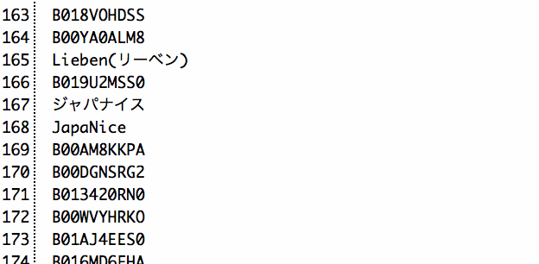
各種設定 除外キーワード
除外対象とする「除外キーワード」ファイルのCSVを作成します。
テキストファイル形式で、拡張子を.txtまたは.csvにしてください。
１行につき、除外したいキーワードの文字列１つにして改行して複数キーワードを指定します。以下例です。
ASINの他にTABやスペース、ダブルクォーテーションなどが入っていないか注意してください。
文字コードは「SJIS（Shift-JIS）」または「UTF-8」で保存してください。
改行コードは「CR+LF」または「LF」で保存してください。

Slide 7
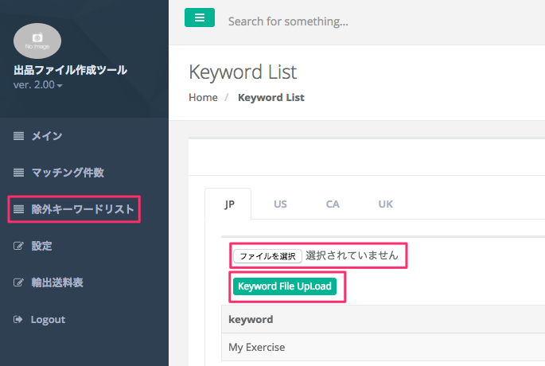
各種設定 除外キーワード
サイドメニュー「除外キーワードリスト」をクリックします。
右側にKeyword List画面が開きます。
「JP」「US」「CA」「UK」タブがあり、それぞれの国に対する除外キーワードを登録することができます。
各タブでファイル選択ボタンをクリックし、作成した除外キーワードファイルのCSVを選択します。そのあと、「Keyword File UpLoad」ボタンをクリックするとデータがアップロードされ、下部にアップロードしたキーワードの一覧が表示されます。

Slide 8
各種設定 除外キーワード
除外キーワードの追加、変更、削除
アップロードすると、アップロード済みのキーワードが一度全て削除され、新たにアップロードした除外キーワードファイルがアップされます。
したがって、追加・変更のいずれの場合でも次に除外登録したいキーワードのリストを全てCSVファイルに記載の上、アップロードしてください。
全て削除したい場合には、何も記載のない空のCSVファイルをアップロードします。

Slide 9
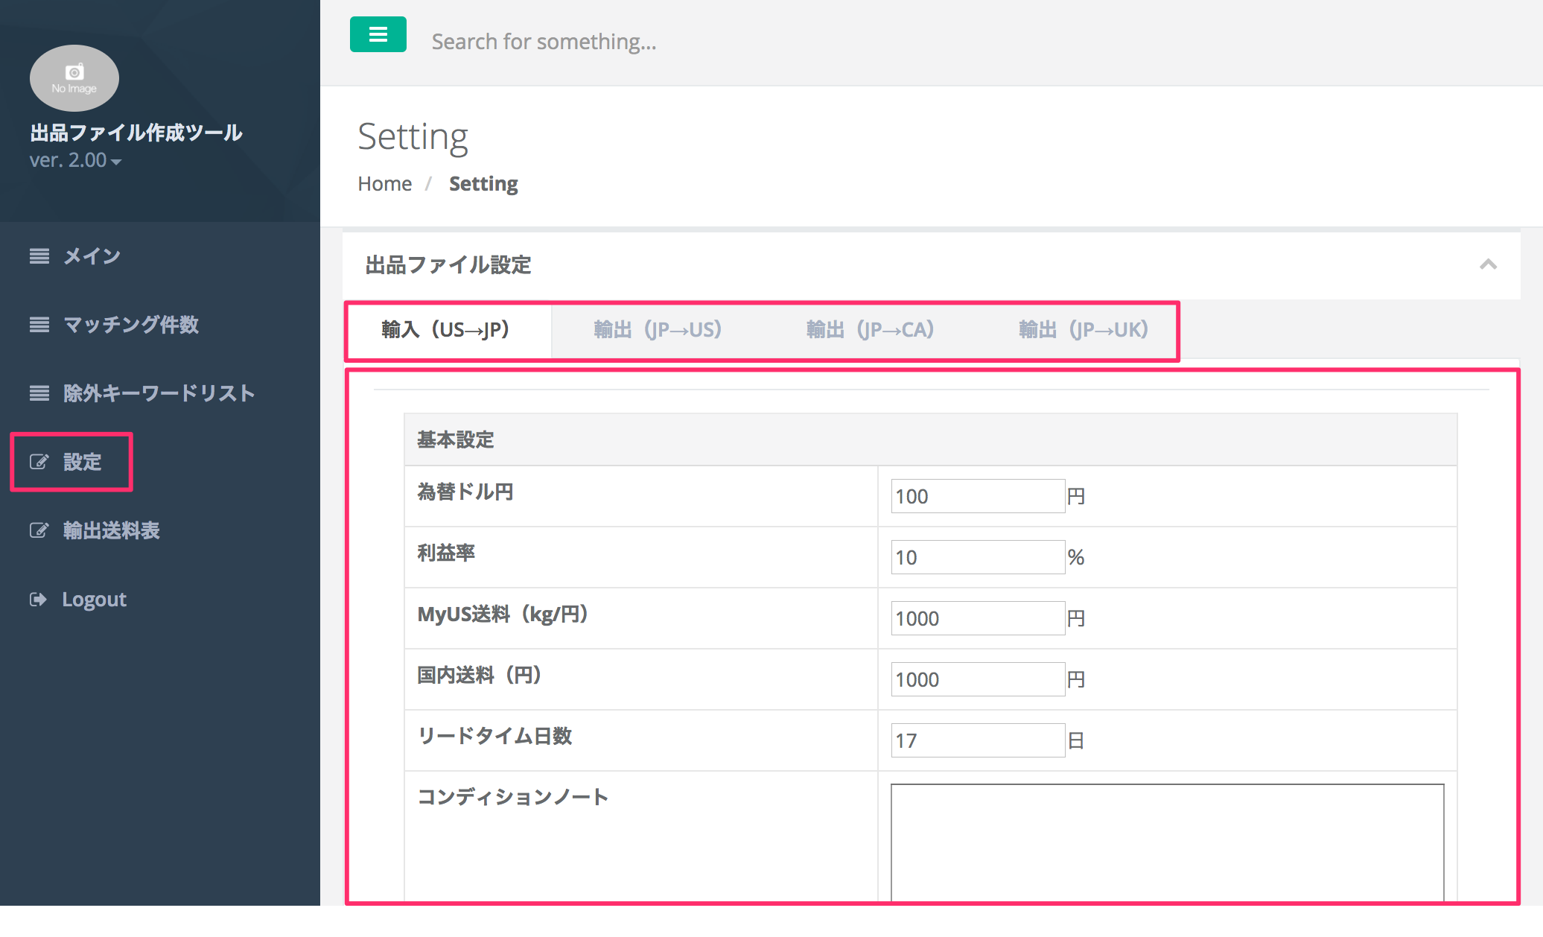
各種設定 設定
サイドメニュー「設定」をクリックします。右側にSetting画面が開きます。
輸入(US→JP)、輸出(JP→US、JP→CA、JP→UK)それぞれタブがあり設定できます。

Slide 10
各種設定 輸入US→JP 【基本設定】
為替ドル円：USの仕入れ価格を円に変換するときのレートを変換します。
利益率：上乗せする利益率を設定します。
MyUS送料：アメリカのMyUSからの転送料金を設定します。重量1kgあたりの料金を入力します。
販売価格に反映します。国内送料：国内の発送する拠点からお客様までの送料を設定します。販売価格に反映します。
リードタイム日数：出品ファイルに設定されるリードタイム日数です。出荷までの日数になります。
コンディションノート：出品ファイルに設定されるコンディション欄の文言です。
在庫数（個）：出品する在庫の数を指定します。
Amazonポイント付与（円）：出品する商品にポイントの付与をします。
関税（％）：関税を考慮した出品価格にしたい場合、%を設定します。出品価格を関税を上乗せした状態にします。

Slide 11
各種設定 輸入US→JP 【出力制限設定】
仕入価格優先モード：仕入れ元のUSの基準とする価格の優先順位を選択します。（「出品価格計算の章」で詳細を記載します。）
「最低出品価格」：利益率などで計算した結果、この最低出品価格を下回った場合は、この最低出品価格を採用します。
「最高出品価格」：利益率などで計算した結果、この最高出品価格を上回る場合は、その商品を除外します。（出品ファイルに出力しません）
最低仕入れ元出品者数：USのセラー数がこの設定値よりも小さいASINは除外します。（出品ファイルに出力しません）
重量0（またはサイズ0）のASINを除外：Amazonの商品の中には、重量が登録されていない、また、サイズが登録されていない商品があります。チェックを付けるとそのような商品を除外します。（出品ファイルに出力しません）
入力重量より大きい重量のASINを除外：重量がこの設定値よりも大きいASINは除外します。 （出品ファイルに出力しません）
仕入元にFBAセラーがいる場合に限定：仕入元のセラーの中にFBAセラーがいる商品に絞ります。自社発送セラーのみのASINは除外します。（出品ファイルに出力しません）ただし、最安値から20セラー分のみ判定しますので、例えば、21番目にFBAセラーがいても対象になりません。
出品価格がJPカート価格×入力％上乗せ価格より高くなるASIN削除出力：JPのカート価格がある場合に、出品価格に設定％を上乗せして高ければ、リスティング削除として出力します。

Slide 12
各種設定 輸入US→JP 【上限下限価格設定ファイル】
（追加ファイル用）上限〜下限価格設定：Amazonに出品する価格の範囲をカスタマイズするための、ファイルの価格帯（上限〜下限）を設定します。

Slide 13
各種設定 輸出 【基本設定】
CA、UKのタブのみON/OFFボタンがあります。メイン画面でCA、UKの表示/非表示を切り替えできます。
為替ドル円・カナダドル円・ポンド円：US、CA、UKの販売価格を円に変換するときのレートを変換します。
利益率：上乗せする利益率を設定します。
リードタイム日数：出品ファイルに設定されるリードタイム日数です。出荷までの日数になります。
コンディションノート：出品ファイルに設定されるコンディション欄の文言です。
在庫数（個）：出品する在庫の数を指定します。
Amazonポイント付与（円）：出品する商品にポイントの付与をします。
関税（％）：関税を考慮した出品価格にしたい場合、%を設定します。出品価格を関税を上乗せした状態にします。
国際発送の範囲：その国限定で出品するか、他の国まで販売範囲を広めるか設定します。各国によって、範囲は様々です。
国際発送の速達設定：速達で発送するかの可否や範囲を設定します。

Slide 14
各種設定 輸出 【送料設定】
送料表：輸出送料を各自設定することができますが、標準・自社の２パターンの登録が可能になっており、どちらのパターンで送料を計算するかを設定できます。詳細は後述の「輸出送料表」を参照ください。
送料表の設定では、「SAL」「EMS」「ePacket」「AirMail」「その他１」「その他２」「その他３」について重量と対応する料金を設定できます。各キャリアで上限の重量やサイズが決まっているため、重量サイズの範囲ごとにキャリアを設定できます。
「3辺長い方から並べ替えて (40cm・28cm・20cm以下 or 30cm・30cm・28cm以下) and 2kg未満」の範囲は、通常SALの上限に合わせています。サイズ感については黒船の梱包実績により設定しています。通常はSALに設定しますが、自社で独自に配送システムを構築されている方は、その他１などに独自の送料表を登録し、それを選ばれると良いと思います。
「 3辺276cm以下or1辺が151cm以下or30Kg以下」の範囲は、通常EMSの上限に合わせています。
「 3辺276cm超or1辺が151cm超or30Kg超」の範囲は、個別にDHLやFedexなど設定されているかと思います。使用しているキャリアに合わせて「その他」の送料表に登録して設定する想定となっています。
自動上乗せ重量、荷物の1立方センチあたり：こちらはサイズに合わせて梱包材の重量も増すことから、容積に応じて上乗せする重量を設定することができます。「0.0034g」あたりを設定します。

Slide 15
各種設定 輸出 【出力制限設定】
仕入価格優先モード：仕入元のJPの基準とする価格の優先順位を選択します。（「出品価格計算の章」で詳細を記載します。）
「最低出品価格」：利益率などで計算した結果、この最低出品価格を下回った場合は、この最低出品価格を採用します。
「最高出品価格」：利益率などで計算した結果、この最高出品価格を上回る場合は、その商品を除外します。（出品ファイルに出力しません）
最低仕入れ元出品者数：JPのセラー数がこの設定値よりも小さいASINは除外します。（出品ファイルに出力しません）
重量0（またはサイズ0）のASINを除外：Amazonの商品の中には、重量が登録されていない、また、サイズが登録されていない商品があります。チェックを付けるとそのような商品を除外します。（出品ファイルに出力しません）
入力重量より大きい重量のASINを除外：重量がこの設定値よりも大きいASINは除外します。 （出品ファイルに出力しません）
仕入元にFBAセラーがいる場合に限定：仕入元のセラーの中にFBAセラーがいる商品に絞ります。自社発送セラーのみのASINは除外します。（出品ファイルに出力しません）ただし、AmazonAPIの仕様により最安値から約20セラー分のみ判定しますので、例えば、21番目にFBAセラーがいても対象になりません。また、20セラーについても確実ではなくもっと少ないセラー数の判定の場合もあります。
出品価格が販売国のカート価格×入力％上乗せ価格より高くなるASIN削除出力：販売国のカート価格がある場合に、出品価格に設定％を上乗せして高ければ、リスティング削除として出力します。

Slide 16
各種設定 輸出入 【上限下限価格設定】
上限〜下限価格設定：Amazonに出品する価格の範囲をカスタマイズするための価格帯（上限〜下限）を設定します。

Slide 17
各種設定 設定
一通り入力が完了したのち、Saveボタンで保存します。
「最低出品価格」「最高出品価格」「入力重量より大きい重量のASINを除外」以外は必須項目です。
「最低出品価格」「最高出品価格」 「入力重量より大きい重量のASINを除外」を設定しない場合は入力を消してSaveしてください。0を登録すると0として判定されますのでご注意ください。
出品ファイルの内容に関わる重要な設定項目ですので、出品ファイル作成ボタンを押す前に必ず設定を確認し、Saveしておいてください。

Slide 18
ログの設定 設定
Infoログの出力：チェックをすると多めにログを出力、チェックを外すと最低限のログ出力になります。キーワード除外処理は対応していません。
輸入(US→JP)、輸出(JP→US、JP→CA、JP→UK)それぞれのタブ画面にinfoログ出力のチェックボックスがありますが、共通項目になっていますので、どれかのタブでチェック付与を設定してSaveすれば全体的に適用されます。

Slide 19
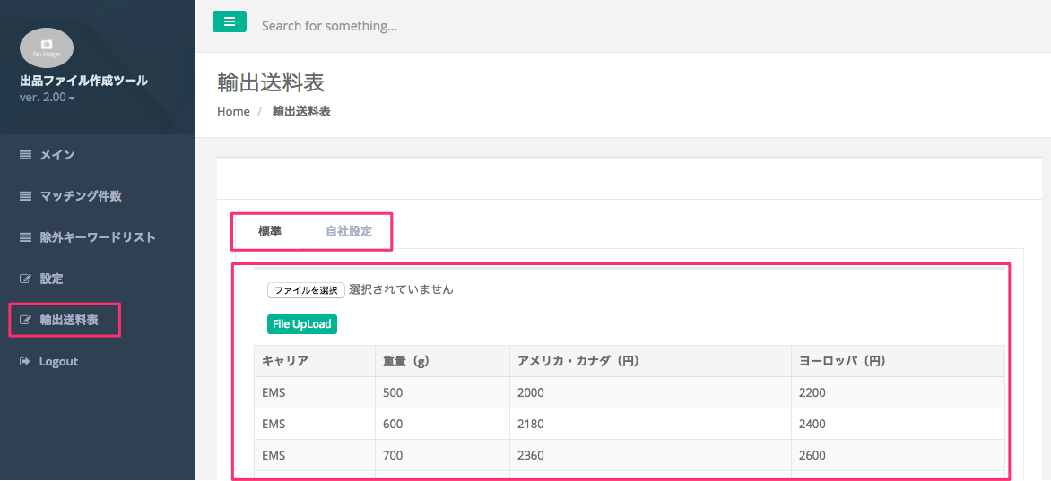
輸出送料表
サイドメニュー「輸出送料表」をクリックします。右側に画面が開きます。
標準、自社設定タブがあり、それぞれCSVアップロードで設定できます。

Slide 20
輸出送料表
「送料表」ファイルのCSVを作成します。
テキストファイル形式で、拡張子を.txtまたは.csvにしてください。
１行につき、４項目の記入をします。カンマ区切りにしてください。
１項目目は、キャリアです。「SAL」「EMS」「ePacket」「AirMail」「その他1 」「その他2」「その他3」のいずれかを記載します。全く同じ文字で設定してください。全角や大文字小文字などの違いでもうまく検索できない場合があります。
２項目目は、重量でグラムで記述します。記載の１つ小さい重量から当該重量までの範囲に対して次の３、４項目の料金が適用されます。
３項目目は、北米、カナダへの発送料金です。円で記述します。US、CA輸出時の送料計算に使用します。
４項目目は、ヨーロッパです。円で記述します。 UK輸出時の発送料金計算に使用します。
例えば、郵便局のEMSの料金表をそのままCSVにするようなイメージとなります。
https://www.post.japanpost.jp/int/charge/list/ems_all.html
上記の他にTABやスペース、ダブルクォーテーションなどが入らないように注意してください。
文字コードは「SJIS（Shift-JIS）」または「UTF-8」で保存してください。
改行コードは「CR+LF」または「LF」で保存してください。

Slide 21
輸出送料表
送料表の追加、変更、削除
アップロードすると、アップロード済みの送料が一度全て削除され、新たにアップロードした送料表ファイルがアップされます。
したがって、追加・変更のいずれの場合でも次に送料登録したいキーワードのリストを全てCSVファイルに記載の上、アップロードしてください。
全て削除したい場合には、何も記載のない空のCSVファイルをアップロードします。

Slide 22
輸出送料表 Tips
各種設定の章でも記載しておりますが、
送料表の設定では、「SAL」「EMS」「ePacket」「AirMail」「その他1」「その他2」「その他3」について重量と対応する料金を設定できます。各キャリアで上限の重量やサイズが決まっているため、重量サイズの範囲ごとにキャリアを設定できます。
「3辺長い方から並べ替えて (40cm・28cm・20cm以下 or 30cm・30cm・28cm以下) and 2kg未満」の範囲は、通常SALの上限に合わせています。サイズ感については黒船の梱包実績により設定しています。通常はSALに設定しますが、自社で独自に配送システムを構築されている方は、その他１などに独自の送料表を登録し、それを選ばれると良いと思います。
「 3辺276cm以下or1辺が151cm以下or30Kg以下」の範囲は、通常EMSの上限に合わせています。
「 3辺276cm超or1辺が151cm超or30Kg超」の範囲は、個別にDHLやFedexなど設定されているかと思います。使用しているキャリアに合わせて「その他」の送料表に登録して設定する想定となっています。
標準・自社の２パターンの登録が可能になっており、どちらのパターンで送料を計算するかを設定できます。

Slide 23
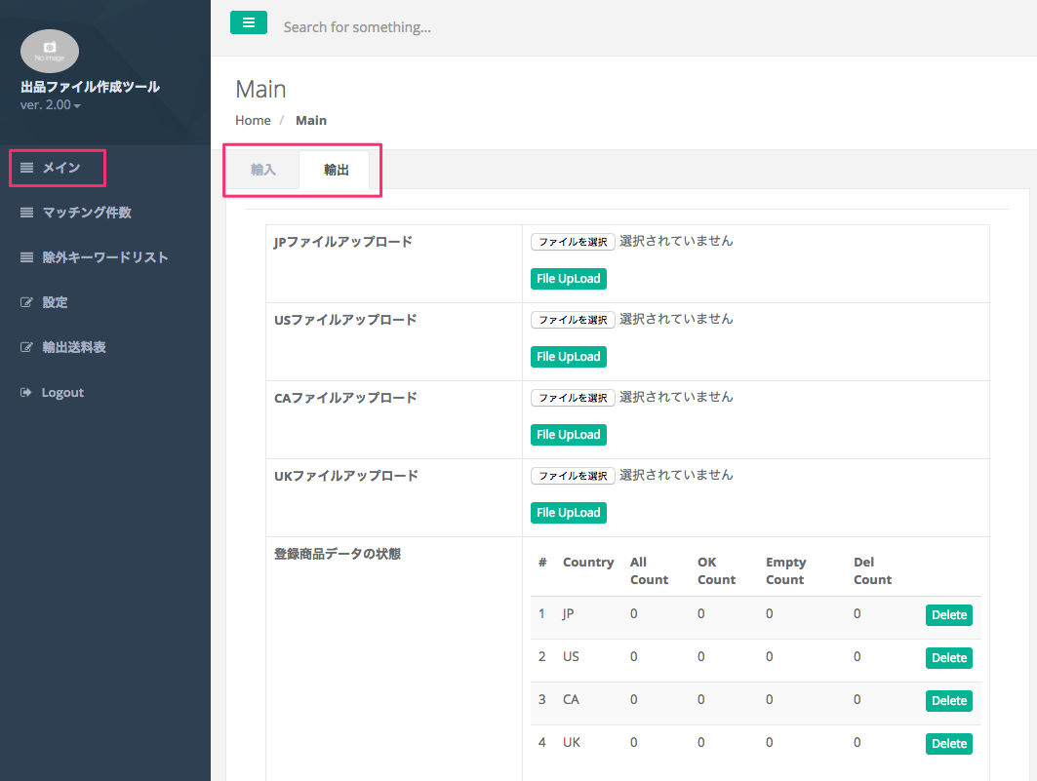
メイン画面
サイドメニュー「メイン」をクリックします。右側にMain画面が開きます。
「輸入」タブ、「輸出」タブで切り替えが可能です。

Slide 24
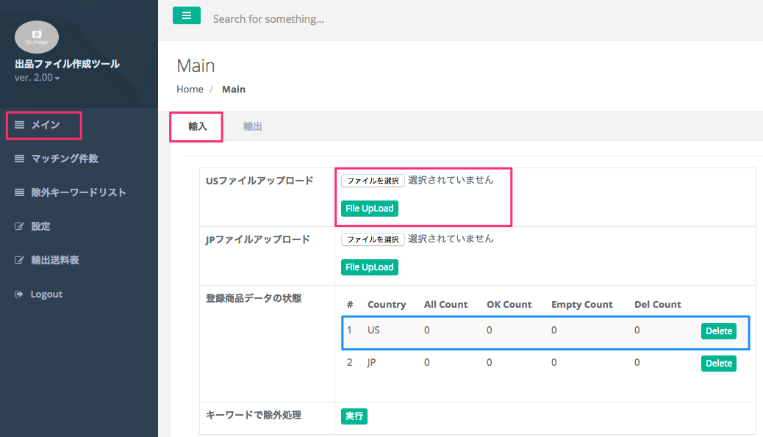
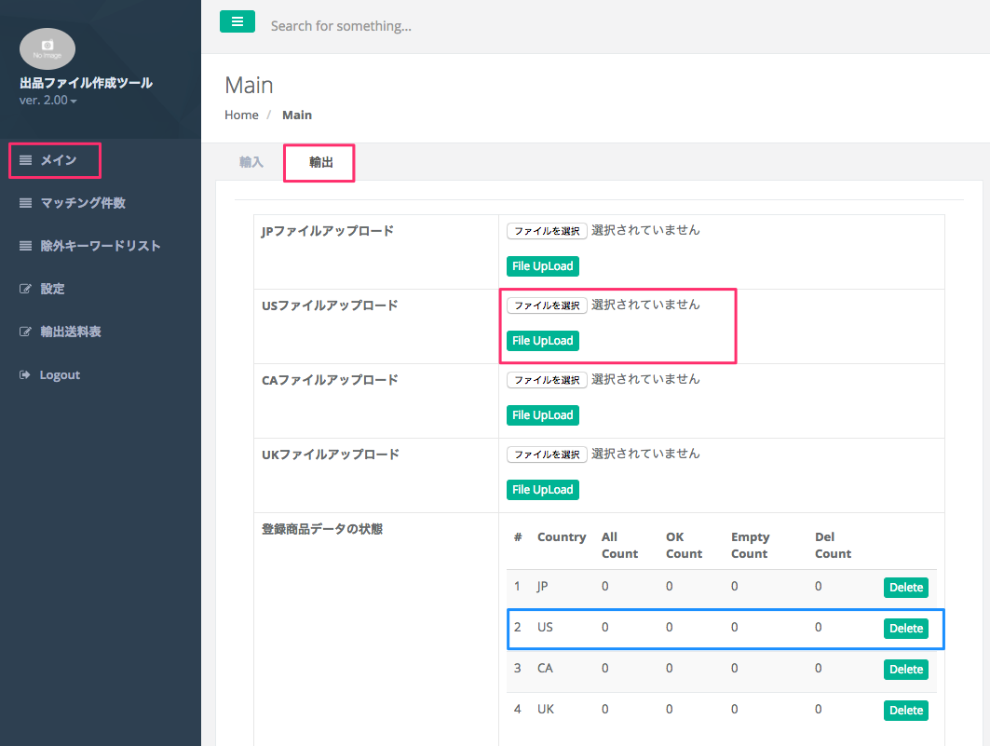
メイン画面 輸出入 USファイルアップロード
USファイルアップロードで「ファイルを選択」ボタンをクリックし、DLツールでダウンロードしたUSのデータを選択し、「File UpLoad」ボタンをクリックします。件数が多いとしばらく時間がかかります。
完了すると青囲みの部分に件数が反映されます。

Slide 25
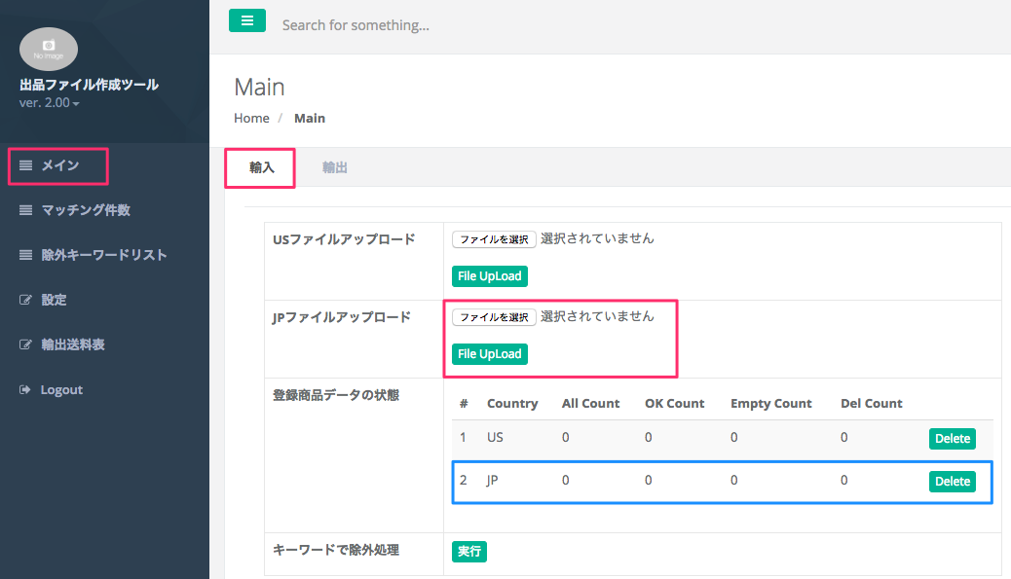
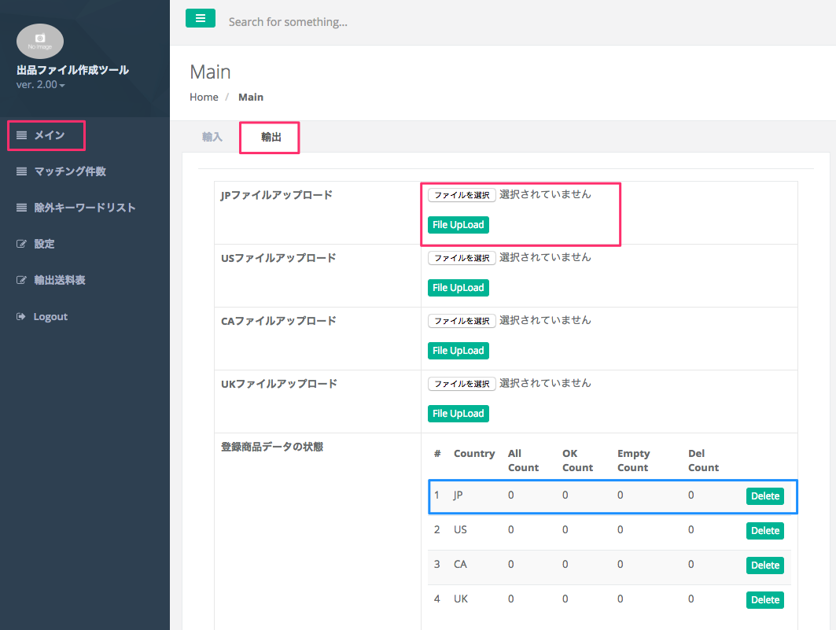
メイン画面 輸出入 JPファイルアップロード
JPファイルアップロードで「ファイルを選択」ボタンをクリックし、DLツールでダウンロードしたJPのデータを選択し、「File UpLoad」ボタンをクリックします。件数が多いとしばらく時間がかかります。
完了すると青囲みの部分に件数が反映されます。

Slide 26
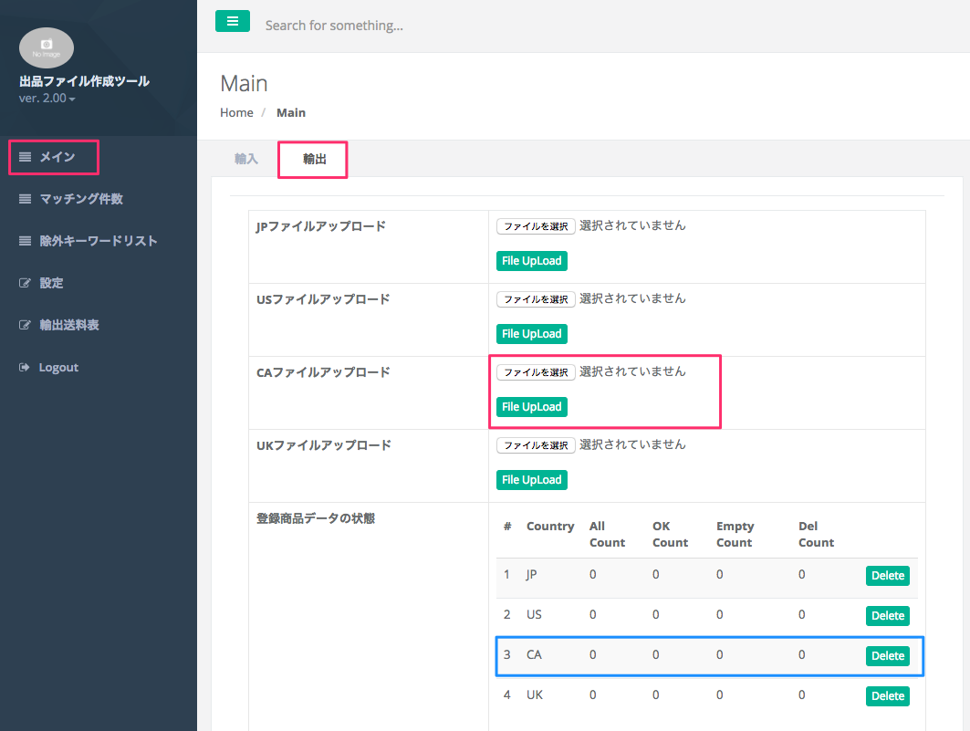
メイン画面 輸出 CAファイルアップロード
CAファイルアップロードで「ファイルを選択」ボタンをクリックし、DLツールでダウンロードしたCAのデータを選択し、「File UpLoad」ボタンをクリックします。件数が多いとしばらく時間がかかります。
完了すると青囲みの部分に件数が反映されます。

Slide 27
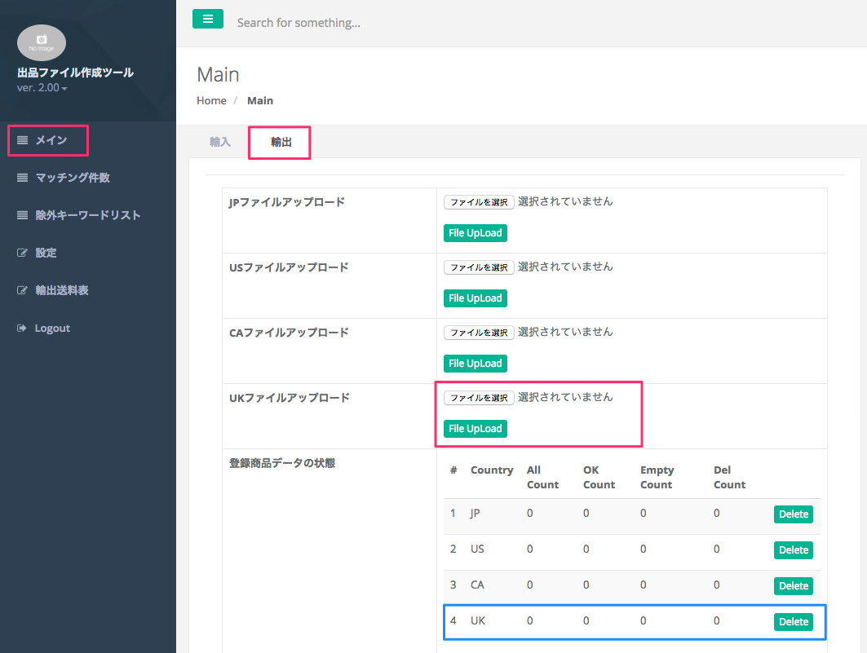
メイン画面 輸出 UKファイルアップロード
UKファイルアップロードで「ファイルを選択」ボタンをクリックし、DLツールでダウンロードしたUKのデータを選択し、「File UpLoad」ボタンをクリックします。件数が多いとしばらく時間がかかります。
完了すると青囲みの部分に件数が反映されます。

Slide 28
ASINファイルアップロードTips
DLツールでダウンロードしたファイルは5万件毎に分けられておりますが、フリーソフトなどで１ファイルに結合してアップロードすると手間が減ります。
DLツールでダウンロードしたファイルは１行目がタイトル行になっていますが、ファイル結合した際に5万件おきにタイトル行がそのまま入っていても、タイトル行はスキップする仕様となっておりますので問題ありません。

Slide 29
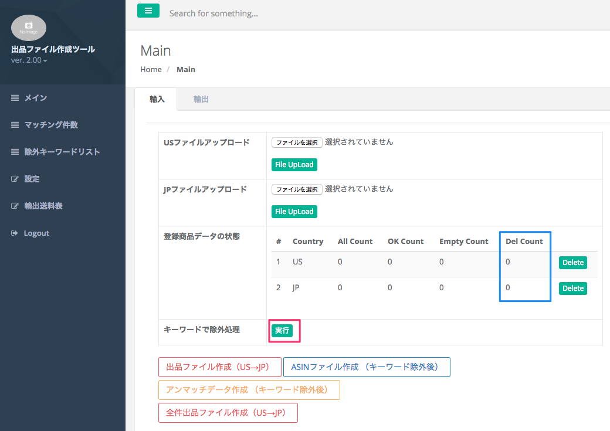
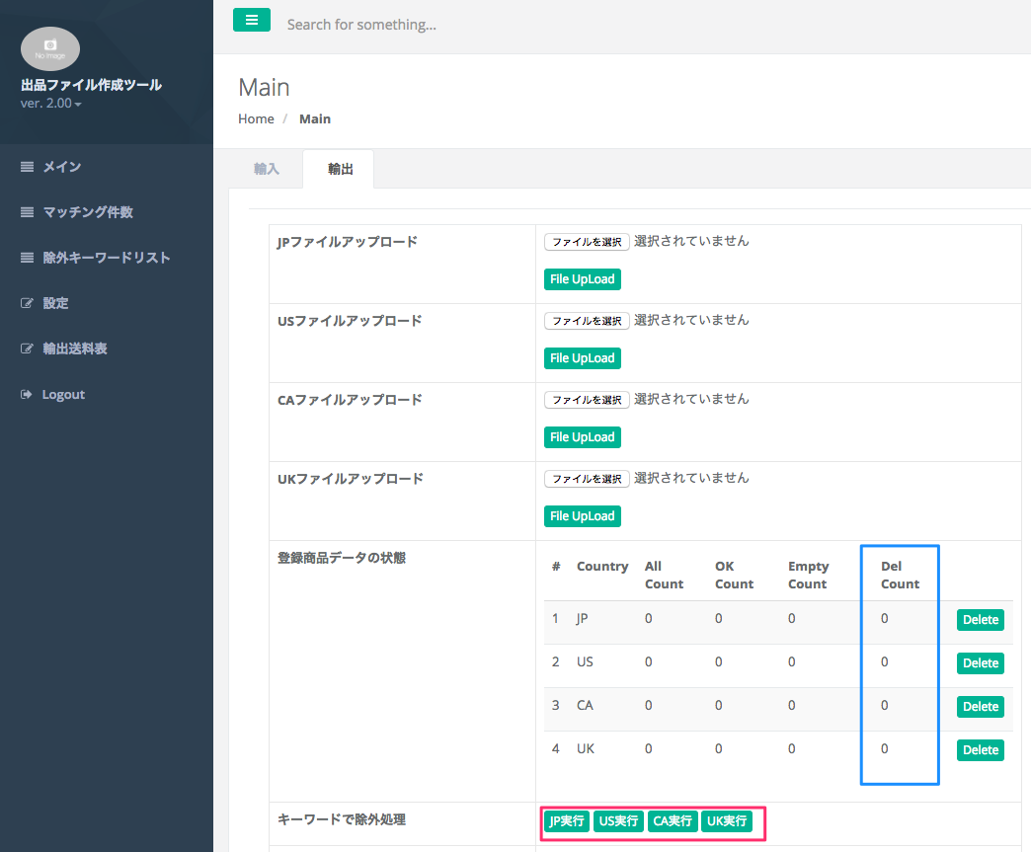
メイン画面 キーワードで除外処理
「キーワードで除外処理」ボタンをクリックすると、あらかじめ除外キーワードリスト画面に登録したキーワードが含まれる商品が除外されます。
国ごとに対応しています。
完了すると青囲みの部分に除外件数が各国のDel Countに反映されます。
100万件程度の登録時、除外キーワード120件で40分ほどかかります。そのままお待ち下さい。処理時間は登録件数に比例します。

Slide 30
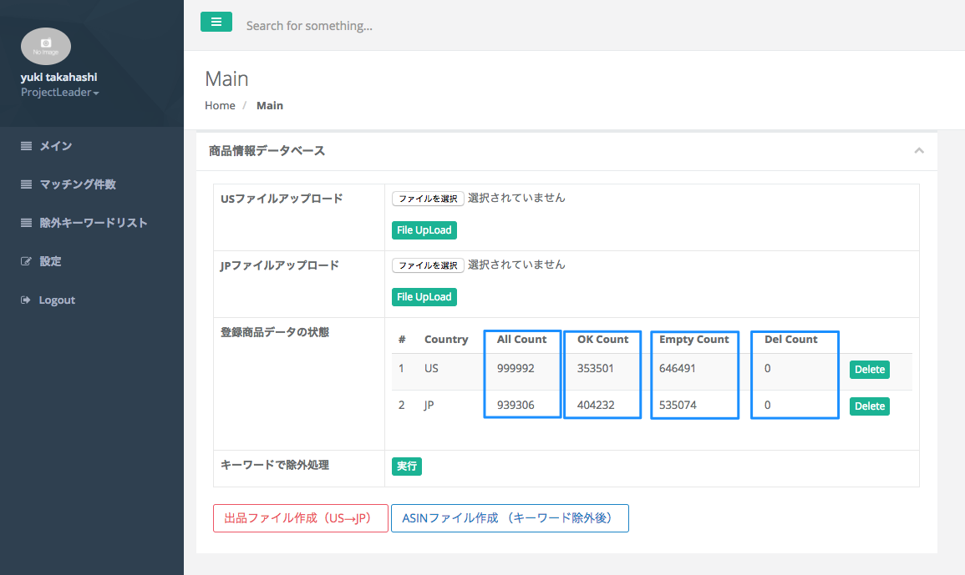
メイン画面 輸入 件数表示部分の説明
All Count アップロードした件数
OK Count アップロードしたデータのうち、情報が入っている件数
Empty Count アップロードしたデータのうち、タイトルが空の件数
Del Count キーワード除外された件数
All Count = OK Count + Empty Count + Del Count になります。

Slide 31
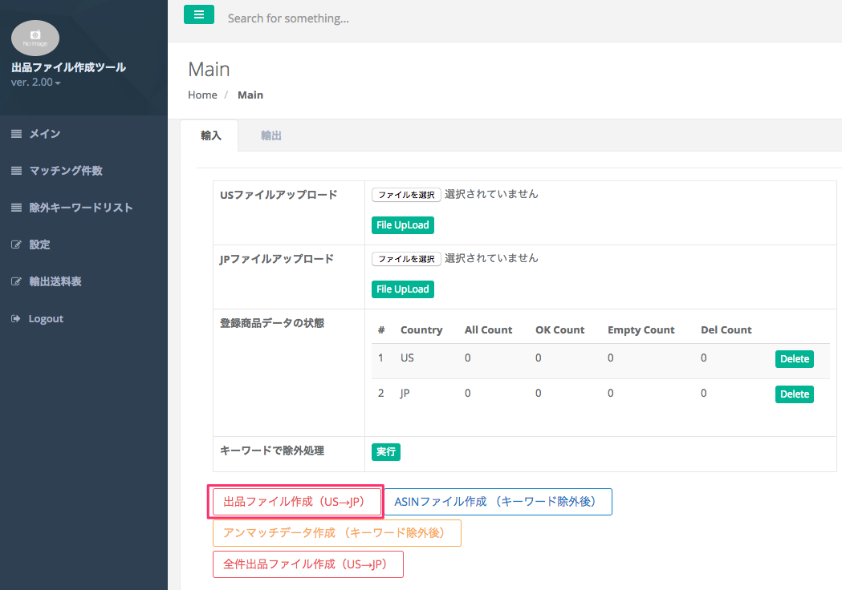
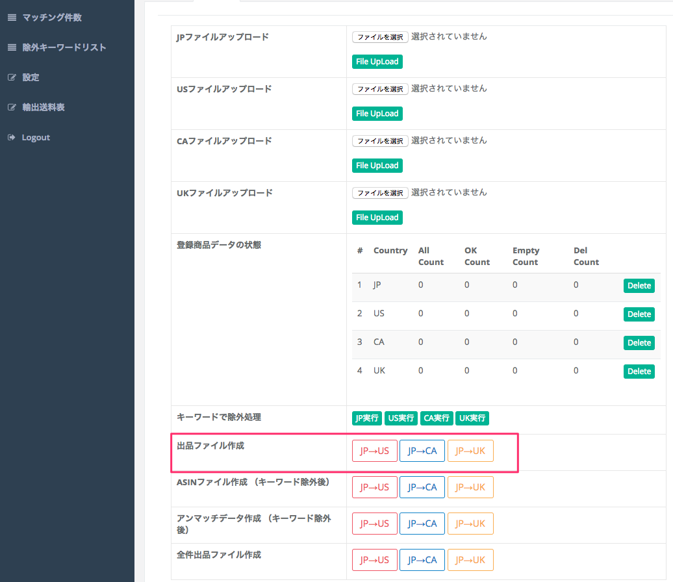
メイン画面 出品ファイル作成
「出品ファイル作成」ボタンをクリックすると、出品ファイルが作成されます。100万件程度の登録時、5分程度です。そのままお待ち下さい。処理時間は登録件数に比例します。

Slide 32
メイン画面 出品ファイル作成 ※通常、全件出品ファイルの方を使用します。
アップロードした仕入国・販売国で出品対象となったASINについて出品ファイルを作成します。以下は、除外され出品ファイルに出力されません。
アップロード時、商品情報や価格情報がないASIN
キーワード除外対象となったASIN
設定画面の除外設定に合致したASIN
「出品ファイル」は以下のフォルダに作成されます。
【Windows】 c:¥xampp¥htdocs¥create_invfile_tool¥files
【Mac】 /Applications/XAMPP/xamppfiles/htdocs/create_invfile_tool/files
[出品ファイル名]
（輸入US→JP）の場合、US_JP_ListingFile.txt
（輸入JP→US） の場合、JP_US_ListingFile.txt
（輸入JP→CA） の場合、 JP_CA_ListingFile.txt
（輸入JP→UK） の場合、 JP_UK_ListingFile.txt
[リードタイム設定ファイル] ：JP→UKの場合のみ、 JP_UK_LeadtimeShipFile.txt を出力します。出品ファイルをAmazonセラーセントラルの一括出品ファイルアップロードにてアップロード後、同様に、こちらのファイルもアップロードするとリードタイムの指定ができます。
「出品ファイル作成」ボタンの処理をする毎に、ファイルは上書きされます。

Slide 33
出品ファイル作成Tips
サイドバーの「設定」の画面の設定は、出品ファイル作成に使用する項目群になりますので、設定画面の登録のタイミングは、出品ファイル作成の前になります。
通常、全件出品ファイル作成の方を使う理由ですが、以下の理由があります。
１度目の出品ファイル作成で出品対象となったASINが、2回目の出品ファイル作成では除外対応となることもあります。そこで、こちらの全件の方で出力すると、除外対応のASINは、出品取り下げのステータスで作成されます。これにより、Amazonに一括アップロードすると、出品中だったASINの出品取り下げた行われます。

Slide 34
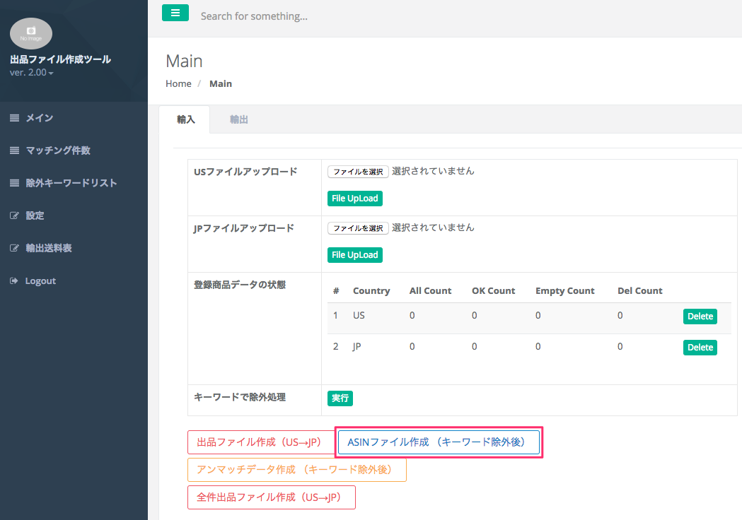
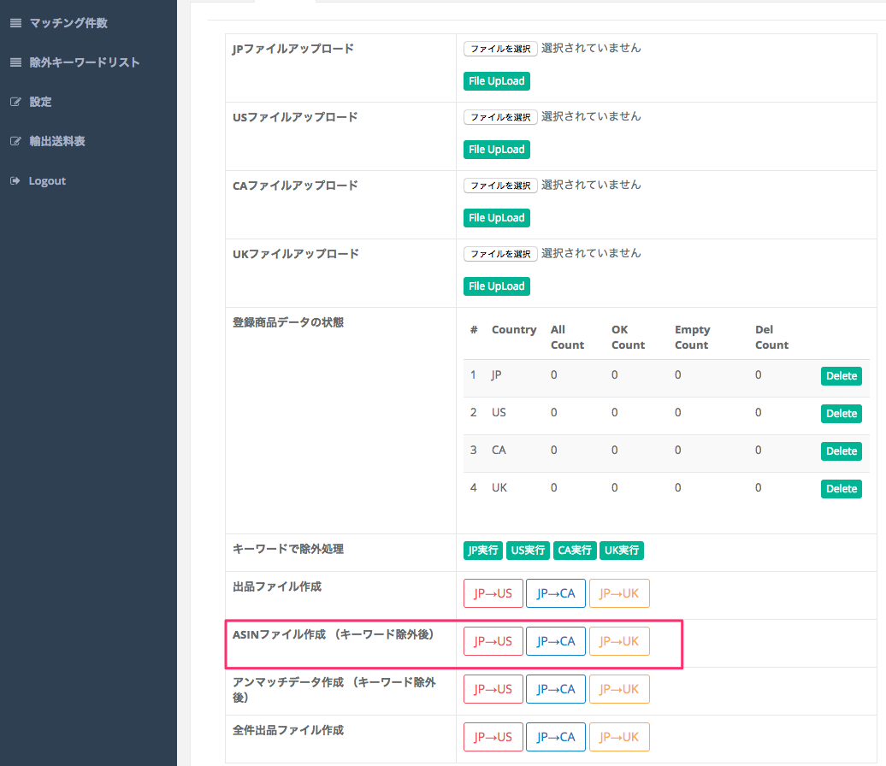
メイン画面 ASINファイル作成（キーワード除外後）
「ASINファイル作成（キーワード除外後）」ボタンをクリックすると、キーワード除外後の仕入国と販売国でASINマッチしているASINファイルが作成されます。

Slide 35
メイン画面 ASINファイル作成（キーワード除外後）
「 ASINファイル作成（キーワード除外後） 」は以下のフォルダに作成されます。
「出品ファイル」は以下のフォルダに作成されます。
【Windows】 c:¥xampp¥htdocs¥create_invfile_tool¥files
【Mac】 /Applications/XAMPP/xamppfiles/htdocs/create_invfile_tool/files
[出品ファイル名]
（輸入US→JP）の場合、DeletedKeyASINFile_USJP.csv
（輸入JP→US） の場合、DeletedKeyASINFile_JPUS.csv
（輸入JP→CA） の場合、 DeletedKeyASINFile_JPCA.csv
（輸入JP→UK） の場合、DeletedKeyASINFile_JPUK.csv
「 ASINファイル作成（キーワード除外後） 」ボタンの処理をする毎に、ファイルは上書きされます。

Slide 36

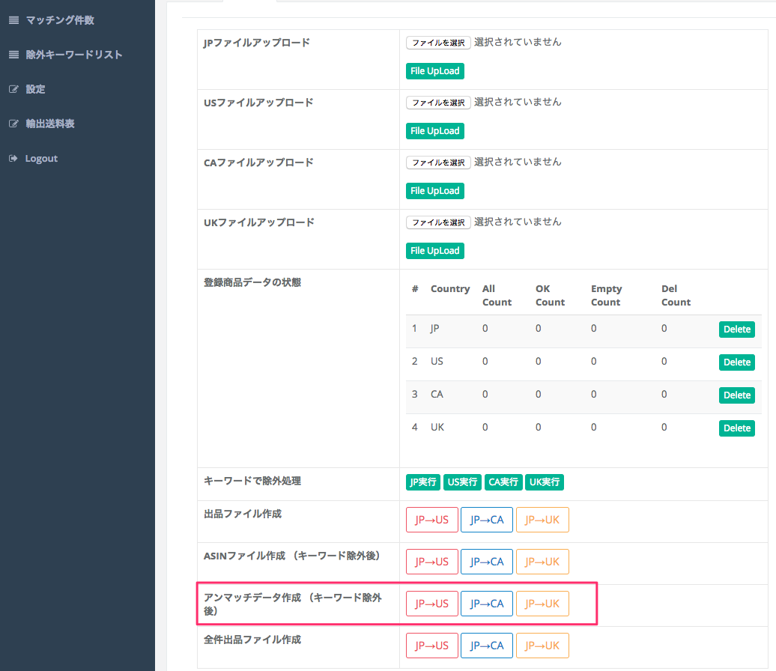
メイン画面 アンマッチデータ作成（キーワード除外後）
「アンマッチデータ作成（キーワード除外後）」ボタンをクリックすると、
仕入国にあって販売国にないASINかつ、キーワードで除外後のデータファイルが作成されます。

Slide 37
メイン画面 アンマッチデータ作成（キーワード除外後）
「 アンマッチデータ作成（キーワード除外後） 」は以下のフォルダに作成されます。
「出品ファイル」は以下のフォルダに作成されます。
【Windows】 c:¥xampp¥htdocs¥create_invfile_tool¥files
【Mac】 /Applications/XAMPP/xamppfiles/htdocs/create_invfile_tool/files
[出品ファイル名]
（輸入US→JP）の場合、ONLYFile_USJP.csv
（輸入JP→US） の場合、ONLYFile_JPUS.csv
（輸入JP→CA） の場合、 ONLYFile_JPCA.csv
（輸入JP→UK） の場合、ONLYFile_JPUK.csv
「アンマッチデータ作成（キーワード除外後） 」ボタンの処理をする毎に、ファイルは上書きされます。

Slide 38
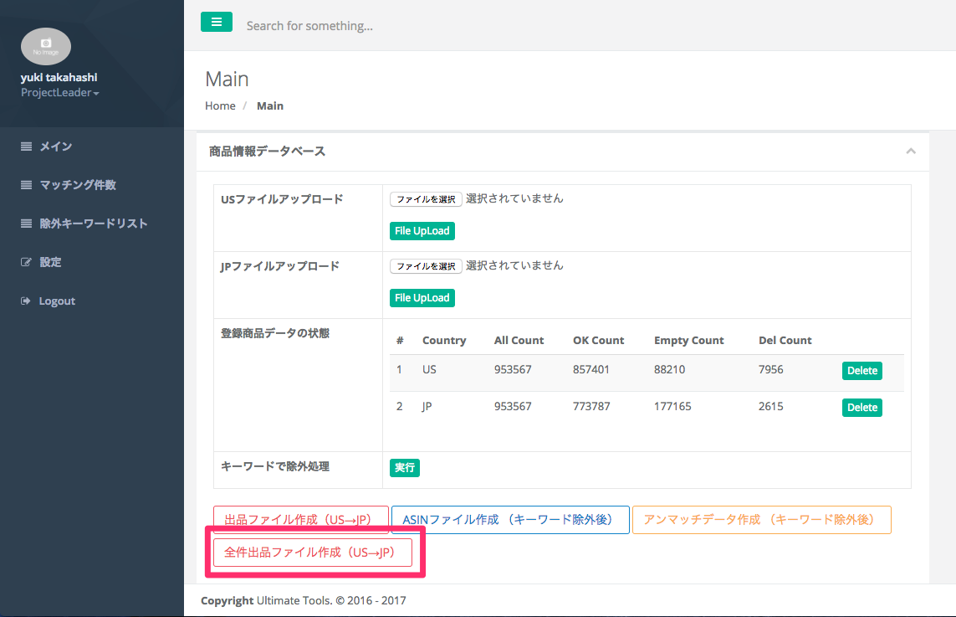
メイン画面 全件出品ファイル作成
「全件出品ファイル作成」ボタンをクリックすると、出品ファイルが作成されます。「出品ファイル作成」ボタンとの違いは、出品対象とならなかったASINについても在庫0で出力します。よってアップしたASINは全件出力しています。
通常、こちらの全件出品ファイル作成をお使いください。

Slide 39
メイン画面 全件出品ファイル作成
「全件出品ファイル作成」は以下のフォルダに作成されます。
「出品ファイル」は以下のフォルダに作成されます。
【Windows】 c:¥xampp¥htdocs¥create_invfile_tool¥files
【Mac】 /Applications/XAMPP/xamppfiles/htdocs/create_invfile_tool/files
[出品ファイル名]
（輸入US→JP）の場合、US_JP_AllListingFile.txt
（輸入JP→US） の場合、JP_US_AllListingFile.txt
（輸入JP→CA） の場合、 JP_CA_AllListingFile.txt
（輸入JP→UK） の場合、 JP_UK_AllListingFile.txt
[リードタイム設定ファイル] ：JP→UKの場合のみ、 JP_UK_LeadtimeShipFile.txt を出力します。出品ファイルをAmazonセラーセントラルの一括出品ファイルアップロードにてアップロード後、同様に、こちらのファイルもアップロードするとリードタイムの指定ができます。
「全件出品ファイル作成」ボタンの処理をする毎に、ファイルは上書きされます。

Slide 40
全件出品ファイル作成Tips
サイドバーの「設定」の画面の設定で除外対象となったASINも在庫数0、価格30000として出品ファイルに出力します。
Amazonのセラーセントラルから一括出品アップロードすると、在庫一覧画面に表示されますが、在庫数は0のため実際には販売はされません。
出力件数は、マッチング件数画面のData Matchの件数と一致します。

Slide 41
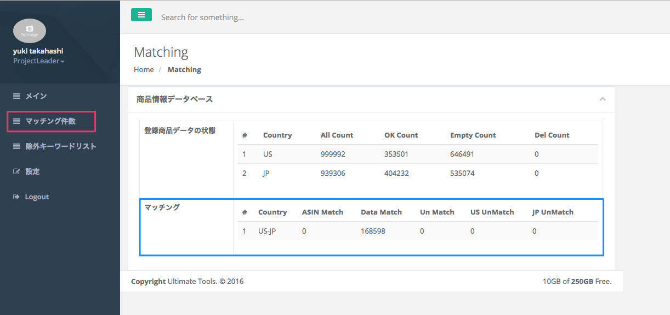
マッチング件数画面
サイドメニュー「マッチング件数」をクリックします。右側にMatching画面が開きます。

Slide 42
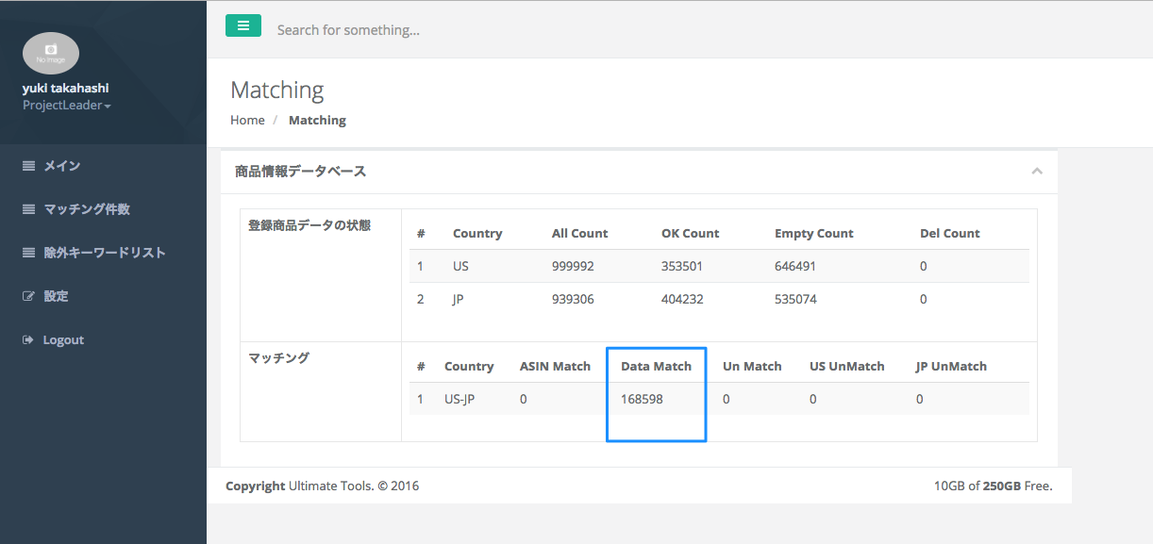
マッチング件数画面 件数表示部分の説明
Data Match 両国のOK Countのデータのうち、同じASIN同士で紐づくデータの件数

Slide 43
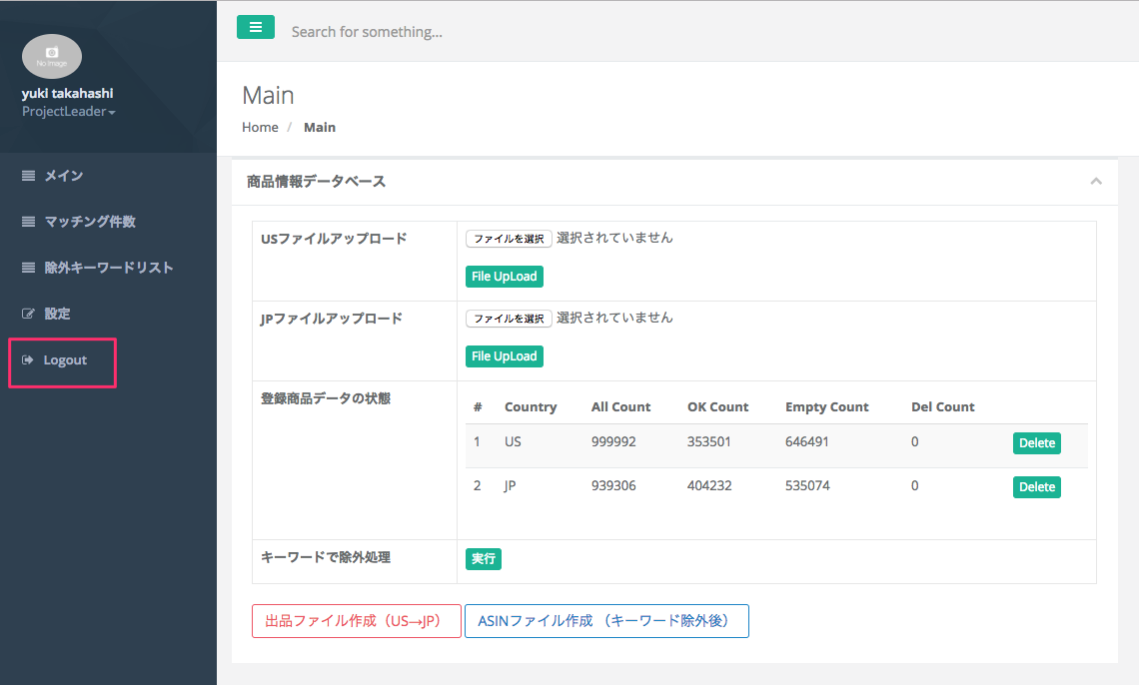
ログアウト
サイドメニュー「Logout」をクリックします。ログイン画面に戻ります。

Slide 44
出品価格計算ロジック①
仕入れ価格に使う価格には、３種類の価格があります。
カート価格
FBAセラーの最安値
全体セラーの最安値
設定画面の仕入価格優先モードでどの価格を優先的に採用するか設定することができます。何故優先位制なのかというと、ASINによってはカート価格がないもの、FBAセラーがいないものがあるためです。そのため、ASIN毎に優先順位順に価格項目を見ていき、ないもの(0円)はスキップし、値があるものを採用します。全ての価格がない場合は、そのASINは除外します。
優先順位 | カート価格優先 | FBA最安値優先 | 最安値優先
1 | カート価格 | FBA最安値 | 最安値
2 | FBA最安値 | カート価格 | カート価格
3 | 最安値 | 最安値 | FBA最安値

Slide 45
出品価格計算ロジック② 輸入
輸入の場合、前ページで採用した「仕入国の価格」を為替計算して円とし、設定画面で設定している「MyUS送料」×商品重量、「国内送料」を加え、カテゴリー手数料15%と設定画面で設定している「利益率」をかけて、『USベースの出品価格』を算出します。
最終的に以下３つのうち、一番価格の高いものを出品価格とします。
『USベースの出品価格』
『JPの最安値』
『設定画面で設定している最低出品価格』

Slide 46
出品価格計算ロジック② 輸出
輸出の場合、前ページで採用した「仕入国の価格」を為替計算して円とし、設定画面で設定している送料表から重量で検索し送料を算出、カテゴリー手数料15%と設定画面で設定している「利益率」「関税」を掛けて、『出品価格』を算出します。
最終的に以下３つのうち、一番価格の高いものを出品価格とします。
『仕入国ベースの出品価格』
『販売国の最安値』
『設定画面で設定している最低出品価格』

